Slide 1
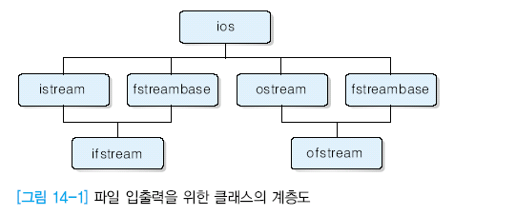

Slide 2

[실습하기 14-1] 구조체 변수의 값을 모니터에 출력하기
[예제 14-1] 14_1.cpp
01 #include <iostream> 02 using namespace std; 03 04 struct insa{ 05 char name[20]; 06 int age; 07 char address[20]; 08 }; 09 10 void main() 11 { 12 insa man={"성윤정", 20, "서울"}; 13 14 cout<<man.name<<" "<<man.age<<" "<<man.address<<endl; 15 }

Slide 3
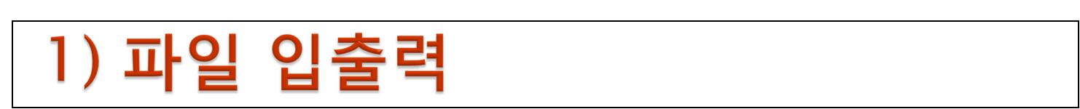

Slide 4
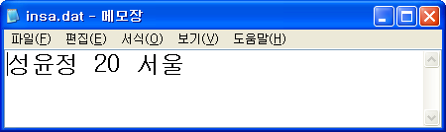
[실습하기 14-2] 구조체 변수를 << 연산자를 사용해 파일에 출력하기
[예제 14-2] 14_2.cpp
01 #include <iostream> 02 #include <fstream> 03 using namespace std; 04 05 struct insa{ 06 char name[20]; 07 int age; 08 char address[20]; 09 }; 10 11 void main() 12 { 13 insa man={"성윤정", 20, "서울"}; 14 15 ofstream fout; 16 17 fout.open("insa.dat"); 18 19 fout<<man.name<<" "<<man.age<<" "<<man.address<<endl; 20 21 fout.close(); 22 }

Slide 5
파일에 데이터를 저장하기 위한 과정
① fstream.h 헤더파일을 포함시킨다.
#include <fstream>
② 출력 스트림을 관리하기 위한 객체를 선언한다.
ofstream fout;
③ 선언된 출력 스트림 객체에 특정 파일을 지정해 연다.
fout.open("insa.dat");
④ 선언된 객체에 출력 전용 연산자(<<)나 멤버함수를 통해야 출력한다.
fout<<man.name<<" "<<man.age<<" "<<man.address<<endl;
⑤ 열었던 파일을 닫는다.
fout.close();

Slide 6
파일 입력을 위한 개념
① fstream.h 헤더파일을 포함시킨다.
#include <fstream>
② 입력 스트림을 관리하기 위한 객체를 선언한다.
ifstream fin;
③ 선언된 파일 입력 스트림 객체에 특정 파일을 지정해 연다.
fin.open("insa.dat");

Slide 7
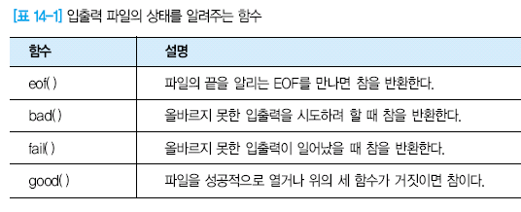
파일 입력을 위한 개념
④ 파일에서 데이터를 읽기 위해 파일을 연 경우에는 해당 파일이 반드시 존재해야 한다. 파일 입력 스트림 객체로 open 멤버함수를 호출한 후에 파일 열기에 성공했는지 알아보기 위해서 다음 표에 있는 함수가 사용된다.

Slide 8
파일 입력을 위한 개념
⑤ 선언된 객체에 입력 전용 연산자(“>>”)나 멤버함수를 통해야 입력받는다.
fin>>man.name>>man.age>>man.address;
⑥ 열었던 파일을 닫는다.
fin.close();

Slide 9

[실습하기 14-3] 구조체 단위로 >> 연산자를 사용해 파일 입력받기
[예제 14-3] 14_3.cpp
01 #include <iostream> 02 #include <fstream> 03 using namespace std; 04 05 struct insa{ 06 char name[20]; 07 int age; 08 char address[20]; 09 }; 10 11 void main() 12 { 13 insa man; 14 15 ifstream fin;

Slide 10
[실습하기 14-3] 구조체 단위로 >> 연산자를 사용해 파일 입력받기
[예제 14-3] 14_3.cpp
16 17 // fin.open("insa.dat"); 18 // fin.open("..\\14_2\\insa.dat"); 19 fin.open("c:\\cppwork\\ch14\\14_2\\insa.dat"); 20 21 if(fin.fail()){ 22 cout<<"파일 오픈에 실패했습니다."<<endl; 23 return; 24 } 25 26 fin>>man.name>>man.age>>man.address; 27 28 cout<<man.name<<" "<<man.age<<" "<<man.address<<endl; 29 30 fin.close(); 31 }

Slide 11
상대경로와 절대경로
  ① 상대경로명
    현재 디렉토리를 기준으로 한 단계 상위 디렉토리는 ..으로 표현한다. 그런 후에 이전 예제를 실행하기 위한 디렉토리인 14_2 디렉토리로 경로를 변경한 후 거기에서 test.dat 파일을 찾는다.
    fin.open("..\\14_2\\insa.dat");
  ② 절대경로명
    현재 디렉토리에 상관없이 루트 디렉토리부터 test.dat 파일이 위치한 곳까지의 경로를 기술한다.
  fin.open("c:\\cppwork\\ch14\\14_2\\insa.dat");

Slide 12
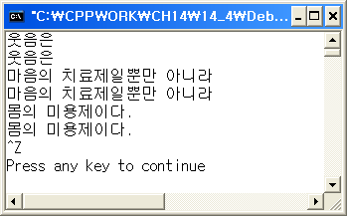
[실습하기 14-4] 키보드로 문자를 입력 받아 모니터에 출력하기
[예제 14-4] 14_4.cpp
01 #include <iostream> 02 #include <fstream> 03 using namespace std; 04 05 void main() 06 { 07 char ch; 08 09 while( cin.get(ch) ) 10 cout.put(ch); 11 }

Slide 13
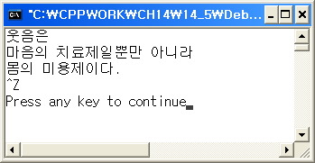
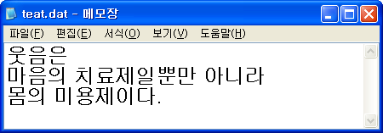
[실습하기 14-5] 키보드로 입력받은 문자를 파일에 출력하기
[예제 14-5] 14_5.cpp
01 #include <iostream> 02 #include <fstream> 03 using namespace std; 04 05 void main() 06 { 07 char ch; 08 09 ofstream fout; 10 11 fout.open("test.dat"); 12 13 while( cin.get(ch) ) 14 fout.put(ch); 15 16 fout.close(); 17 }

Slide 14
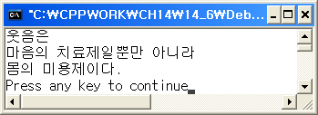
[실습하기 14-6] 문자 단위로 파일에서 입력받기
[예제 14-6] 14_6.cpp
01 #include <iostream> 02 #include <fstream> 03 using namespace std; 04 05 void main() 06 { 07 char ch; 08 09 ifstream fin; 10 11 fin.open("c:\\cppwork\\ch14\\14_5\\test.dat"); 12 13 if(fin.fail()){ 14 cout<<"파일 오픈에 실패했습니다."<<endl; 15 return; 16 } 17 18 while( fin.get(ch) ) 19 cout.put(ch); 20 21 fin.close(); 22 }

Slide 15
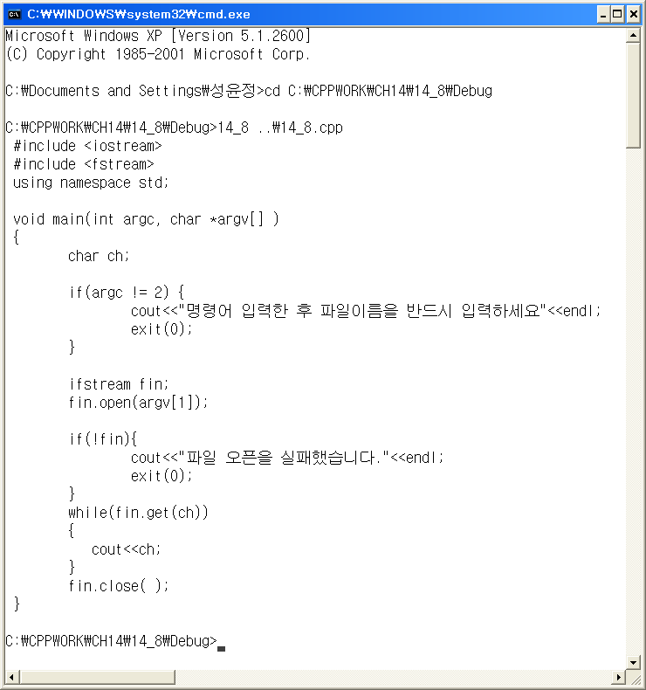

[실습하기 14-8] 문자 단위로 파일에서 입력받기
[예제 14-8] 14_8.cpp
01 #include <iostream> 02 #include <fstream> 03 using namespace std; 04 05 void main(int argc, char *argv[] ) 06 { 07 char ch; 08 09 if(argc != 2) { 10 cout<<"명령어 입력한 후 파일이름을 반드시 입력하세요"<<endl; 11 return; 12 } 13 14 ifstream fin; 15 fin.open(argv[1]); 16 17 if(!fin){ 18 cout<<"파일 오픈을 실패했습니다."<<endl; 19 return; 20 } 21 while(fin.get(ch)) 22 { 23 cout<<ch; 24 } 25 fin.close(); 26 }

Slide 16
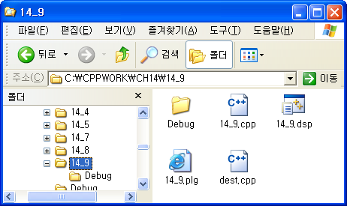
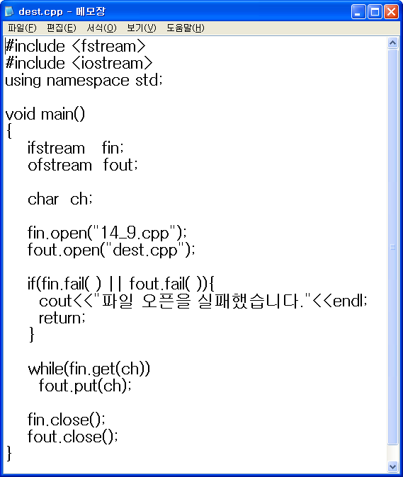
[실습하기 14-9] 파일에서 입력 받은 내용을 파일에 출력하기
[예제 14-9] 14_9.cpp
01 #include <fstream> 02 #include <iostream> 03 using namespace std; 04 05 void main() 06 { 07 ifstream fin; 08 ofstream fout; 09 10 char ch; 11 12 fin.open("14_9.cpp"); 13 fout.open("dest.cpp"); 14 15 if(fin.fail() || fout.fail()){ 16 cout<<"파일 오픈을 실패했습니다."<<endl; 17 return; 18 } 19 20 while(fin.get(ch)) 21 fout.put(ch); 22 23 fin.close(); 24 fout.close(); 25 }

Slide 17

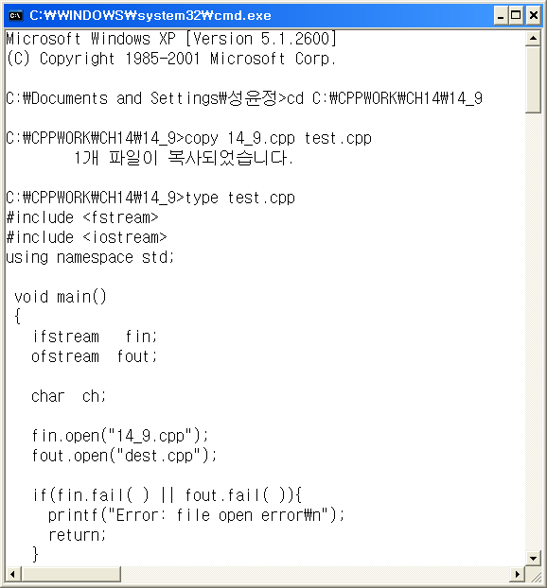
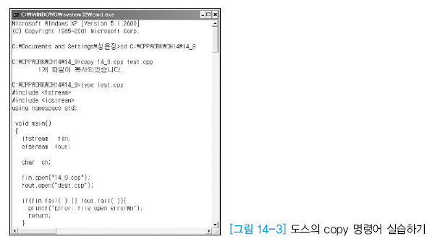

Slide 18
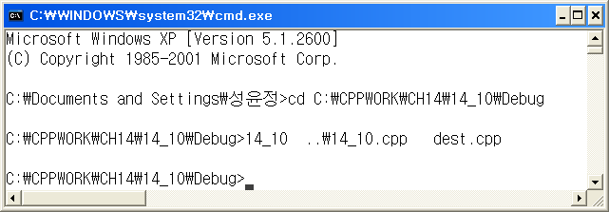
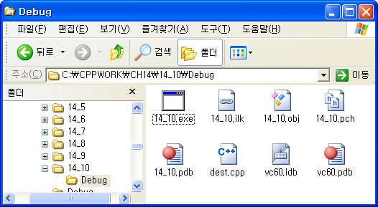

[실습하기 14-10] 도스의 copy 명령어 만들기
[예제 14-10] 14_10.cpp
01 #include <iostream> 02 #include <fstream> 03 using namespace std; 04 05 void main(int argc, char *argv[]) 06 { 07 ifstream fin; 08 ofstream fout; 09 10 char ch; 11 12 if(argc != 3){ 13 cout<<"명령어 입력한 후 원본 파일명과 복사본 파일명을 입력하세요"<<endl; 14 exit(0); 15 } 16 17 fin.open(argv[1]); 18 fout.open(argv[2]); 19 20 if(fin.fail() || fout.fail()){ 21 cout<<"파일 오픈을 실패했습니다."<<endl; 22 return; 23 } 24 25 while(fin.get(ch)) 26 fout.put(ch); 27 28 fin.close(); 29 fout.close(); 30 }

Slide 19
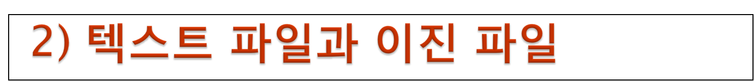
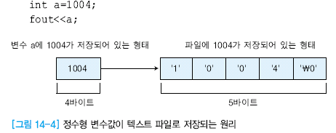
텍스트 파일로 출력하기

Slide 20

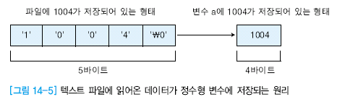
텍스트 파일에서 데이터 읽어오기

Slide 21
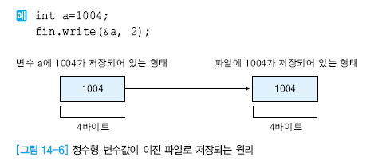
이진 파일로 출력하기
write(char *, int n);

Slide 22
텍스트 파일로 출력하기

Slide 23
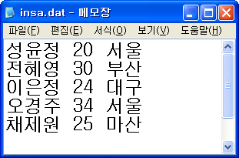
[실습하기 14-11] 5명의 인사 정보를 텍스트 파일에 출력하기
[예제 14-11] 14_11.cpp
01 #include <iostream> 02 #include <fstream> 03 using namespace std; 04 05 struct insa{ 06 char name[20]; 07 int age; 08 char address[20]; 09 }; 10 11 void main() 12 { 13 insa man[5]={ {"성윤정", 20, "서울"}, 14 {"전혜영", 30, "부산"}, 15 {"이은정", 24, "대구"}, 16 {"오경주", 34, "서울"}, 17 {"채제원", 25, "마산"} 18 }; 19 ofstream fout; 20 fout.open("insa.dat"); 21 22 for(int i=0; i<5; i++) 23 fout<<man[i].name<<" "<<man[i].age<<" "<<man[i].address<<endl; 24 25 fout.close(); 26 }

Slide 24
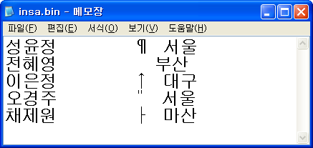
[예제 14-12] 14_12.cpp
01 #include <iostream> 02 #include <fstream> 03 using namespace std; 04 05 struct insa{ 06 char name[20]; 07 int age; 08 char address[20]; 09 }; 10 11 void main() 12 { 13 insa man[5]={ {"성윤정", 20, "서울"}, 14 {"전혜영", 30, "부산"}, 15 {"이은정", 24, "대구"}, 16 {"오경주", 34, "서울"}, 17 {"채제원", 25, "마산"} 18 }; 19 ofstream fout; 20 fout.open("insa.bin"); 21 22 fout.write((char *)man, sizeof(insa)*5); 23 24 fout.close(); 25 } sizeof(insa)*5

Slide 25
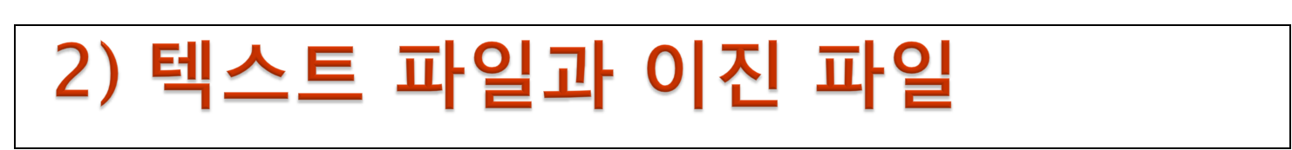
이진 파일로 읽어오기
read(char *, int n);

Slide 26
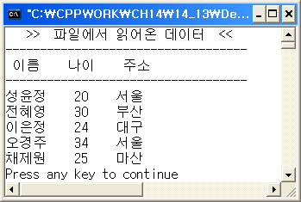
[실습하기 14-13] 이진 파일에 인사 정보 읽어오기
[예제 14-13] 14_13.cpp
01 #include <iostream> 02 #include <fstream> 03 using namespace std; 04 05 struct insa{ 06 char name[20]; 07 int age; 08 char address[20]; 09 }; 10 11 void main() 12 { 13 insa man; 14 ifstream fin; 15

Slide 27
[실습하기 14-13] 이진 파일에 인사 정보 읽어오기
[예제 14-13] 14_13.cpp
16 fin.open("..\\14_12\\insa.bin"); 17 18 if(fin.fail()){ 19 printf("Error: file open error\n"); 20 return; 21 } 22 23 cout<<" >> 파일에서 읽어온 데이터 << \n"; 24 cout<<"-----------------------------------\n"; 25 cout<<" 이름 나이 주소 \n"; 26 cout<<"-----------------------------------\n"; 27 while( fin.read((char *) &man, sizeof(man)) ) 28 cout<<man.name<<" "<<man.age<<" "<<man.address<<endl; 29 30 fin.close(); 31 }

Slide 28
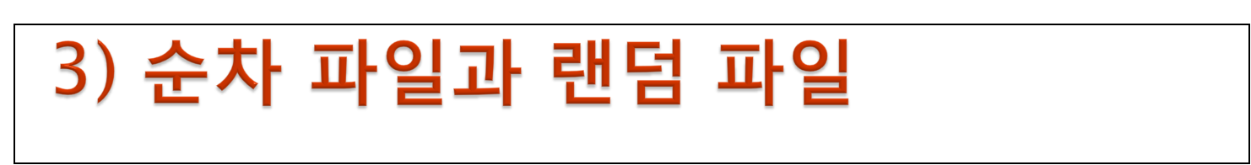
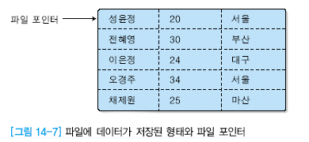

Slide 29
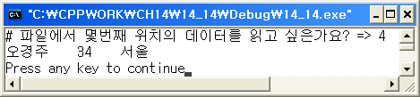
[실습하기 14-14] 순차 파일로 원하는 위치의 레코드 읽어오기
[예제 14-14] 14_14.cpp
01 #include <iostream> 02 #include <fstream> 03 using namespace std; 04 05 struct insa{ 06 char name[20]; 07 int age; 08 char address[20]; 09 }; 10 11 void main() 12 { 13 insa man; 14 ifstream fin; 15 16 int pos; 17 18 bool bFind=true; 19 20 fin.open("..\\14_12\\insa.bin"); 21

Slide 30
[실습하기 14-14] 순차 파일로 원하는 위치의 레코드 읽어오기
[예제 14-14] 14_14.cpp
22 if(fin.fail()){ 23 printf("Error: file open error\n"); 24 return; 25 } 26 27 28 cout<<"# 파일에서 몇번째 위치의 데이터를 읽고 싶은가요? => "; 29 cin>>pos; 30 31 for(int i=0; i<pos; i++){ 32 fin.read((char *) &man, sizeof(man)); 33 if(!fin.good()) { 34 bFind=false; 35 break; 36 } 37 } 38 if(bFind==true) 39 cout<<man.name<<" "<<man.age<<" "<<man.address<<endl; 40 else 41 cout<<"찾고자 하는 데이터가 없다."<<endl; 42 43 fin.close(); 44 }

Slide 31
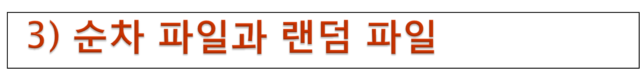

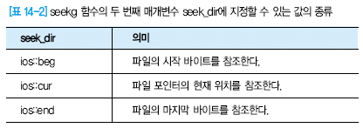

Slide 32

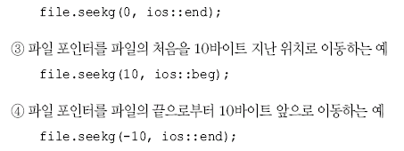

Slide 33
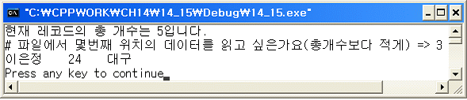
[실습하기 14-15] 랜덤 파일로 원하는 위치의 레코드 읽어오기
[예제 14-15] 14_15.cpp
01 #include <iostream> 02 #include <fstream> 03 using namespace std; 04 05 struct insa{ 06 char name[20]; 07 int age; 08 char address[20]; 09 }; 10 11 void main() 12 { 13 insa man; 14 ifstream fin; 15 16 int pos; 17 int total_rec; 18 19 fin.open("..\\14_12\\insa.bin"); 20 21 if(fin.fail()){ 22 printf("Error: file open error\n"); 23 return; 24 }

Slide 34
[실습하기 14-15] 랜덤 파일로 원하는 위치의 레코드 읽어오기
[예제 14-15] 14_15.cpp
25 fin.seekg(0, ios::end); 26 27 total_rec=fin.tellg()/sizeof(insa); 28 29 cout<<"현재 레코드의 총 개수는 " <<total_rec<<"입니다.\n"; 30 31 cout<<"# 파일에서 몇번째 위치의 데이터를 읽고 싶은가요(총개수보다 적게) => "; 32 cin>>pos; 33 34 if(pos >= total_rec){ 35 cout<<"레코드 찾기에 실패하였습니다."<<endl; 36 return; 37 } 38 39 fin.seekg((pos-1)*sizeof(insa), ios::beg); 40 41 fin.read((char *) &man, sizeof(man)); 42 43 cout<<man.name<<" "<<man.age<<" "<<man.address<<endl; 44 45 fin.close(); 46 }

Slide 35

키보드를 통해 입력 받은 문자를 “example0517.dat”파일에 저장하시오.
1번의 예제에서 만든 “example0517.dat” 파일을 열어 이 파일에 저장된 내용을 읽어 화면에 출력하시오.
(wfile.cpp, rfile.cpp 참고)

Slide 36

가. 어느 게임의 사용자에 대한 정보에는 id, 이름, 게임시간, 게임실행점수의 4가지 정보를 갖고 있다.
이 4가지 정보를 키보드를 통해 읽어 “userinform.dat”란 이름의 파일에 저장하시오. 단 사용자는 4명을 가정한다.
나. 1번에서 저장한 “userinform.dat”이란 파일의 내용을 읽어 다음과 같이 출력하시오.
--- 사용자정보---
사용자id:
사용자이름:
게임시간:
게임실행점수 (finform1.cpp와 finform2.cpp 참고)

